Slide 1

: 1976-2008

Slide 2

을 향한 운동 선수들의 비밀을 탐 구해보자. 197G년부터 2008년까지의
수상자들의 이야기를 만나보겠습니
다.

Slide 3


을 향한 도전과 열정은 선수들의 삶을 빛나게 합니다. 올림픽의 숨은 이야 기를 발견해보세요.

Slide 4


올림픽은 을 향한 희망과 꿈의 무대입니다. 선수들의 감동적인 이야기를 만나보며 올림 픽의 의미를 새롭게 생각해보세요.

Slide 5
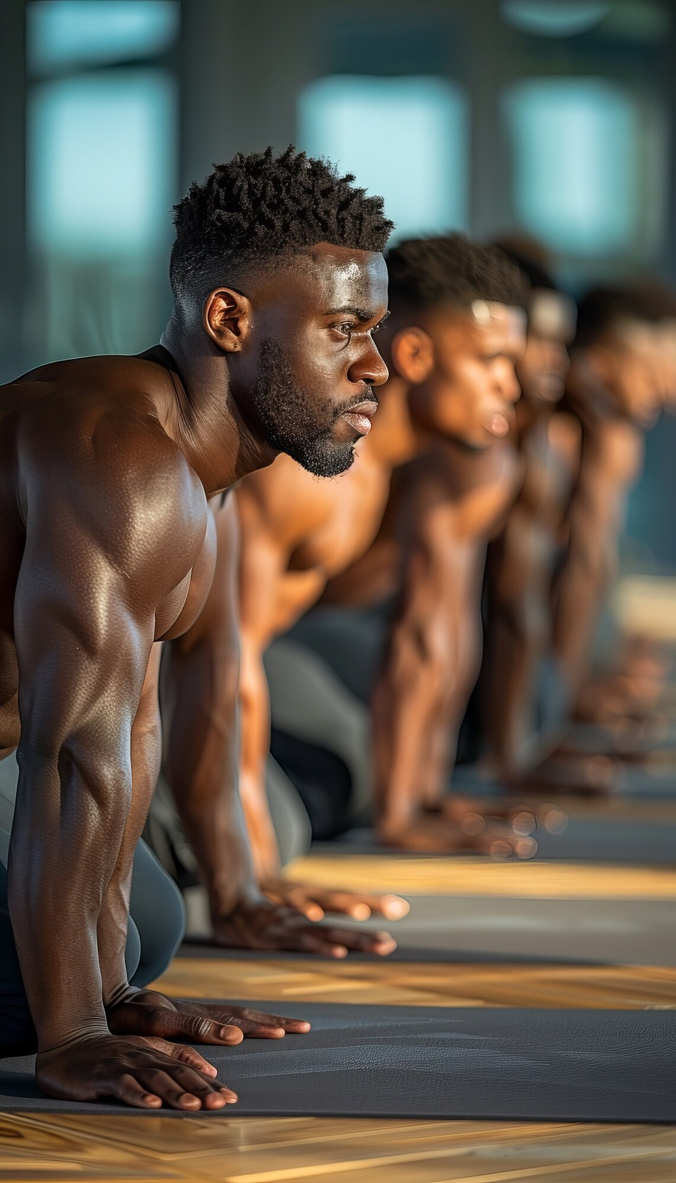
올림픽 의 비밀은 헌신과 훈련의 결 실입니다. 선수들의 노력과 희생을 통해 성 취된 올림픽의 빛나는 순간을 만나보세요.

Slide 6

올림픽 은 승리와 영광의 상징입니 다. 선수들의 열정적인 경쟁과 승리의 순간 을 함께 경험해보세요.

Slide 7

올림픽 의 비밀은 다양한 이야기로 가득합니다. 다양한 국가와 종목의 선수 들의 이야기를 통해 올림픽의 다채로운 매력을 느껴보세요.

Slide 8

올림픽 의 이야기는 감동과 공감을 전합니다. 선수들의 용기와 열정으로 인해 우리는 강력한 감동을 느낄 수 있습니다.

Slide 9
오늘날의 수상자들의 이야기를 통해 올림픽 의 비밀을 발견했습니다. 금빛 올림픽은 우리에게 무한한 영감을 줍니다.

Slide 10



Thanks!
ANY QUESTIONS?
youremail@freepik.com
+91 G20 421 838
yourwebsite.com

